Slide 1

AIFTEch
Sistema de gestão de igrejas

Slide 2
Missão, Visão e valores
Missão: Otimizar os processos de gestão de nossos parceiros comerciais através da tecnologia da informação
Visão: Ser referência em desenvolvimento de sistemas web-responsivos
Valores: Transparência, honestidade, meritocracia

Slide 3
Benefícios
Histórico da membresia
Controle de documentos e atas
Otimização de rotinas
Controle financeiro (ainda em desenvolvimento)
Cadastro de patrimônio

Slide 4
Módulos
Atas e documentos
Membros
Relatórios de membresia
Financeiro (em desenvolvimento)
Novos módulos: EBD, Biblioteca, Eventos, Atendimento/Visitas, Pedidos de Oração

Slide 5
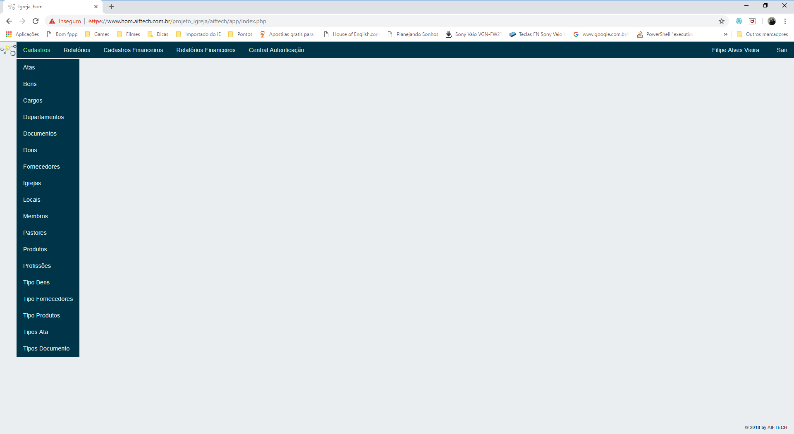
Cadastros

Slide 6
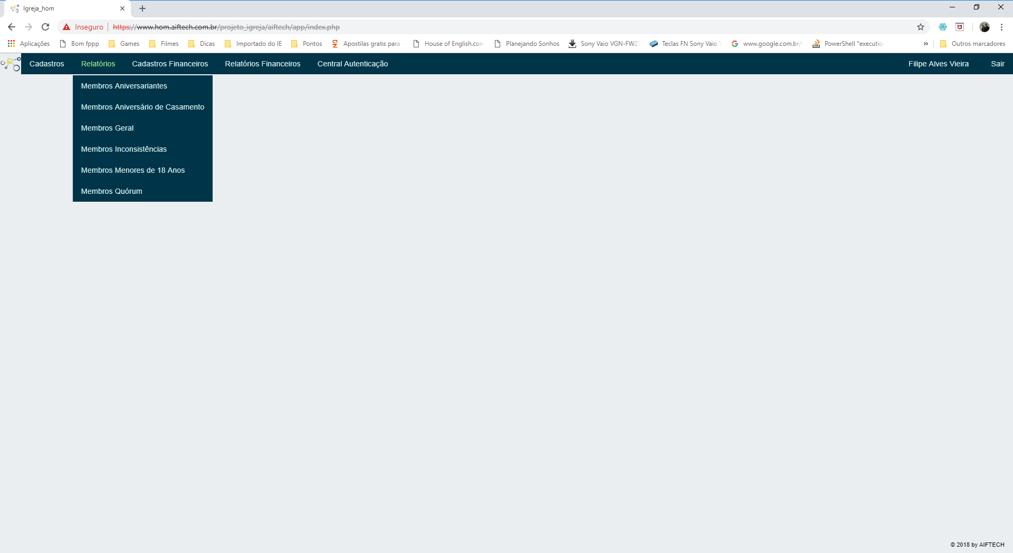
Relatórios

Slide 7
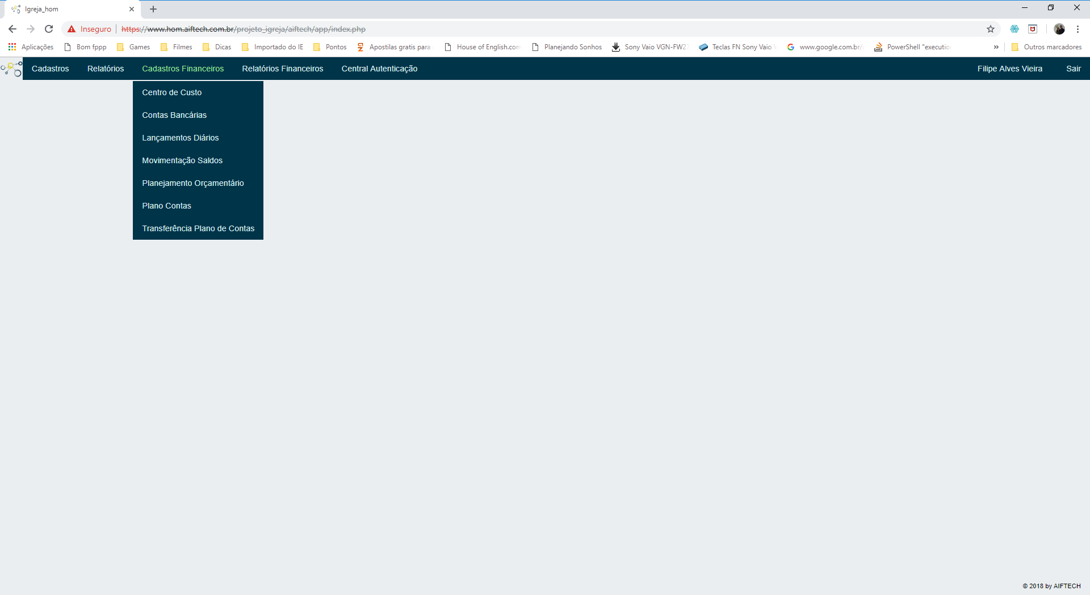
Cadastros Financeiros

Slide 8
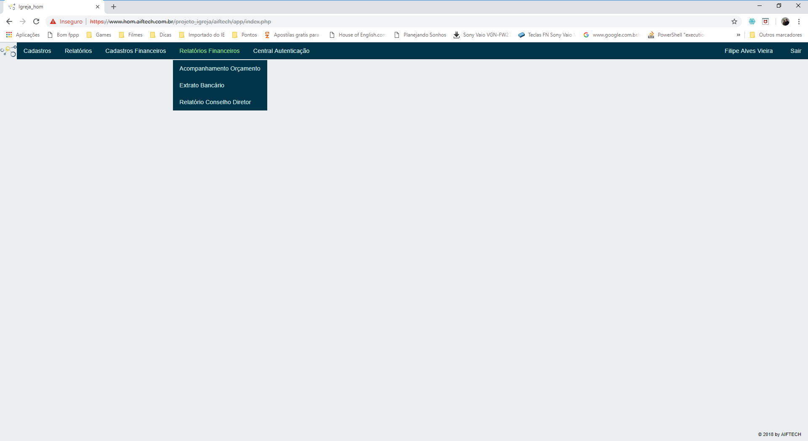
RELATÓRIOS FINANCEIROS

Slide 9
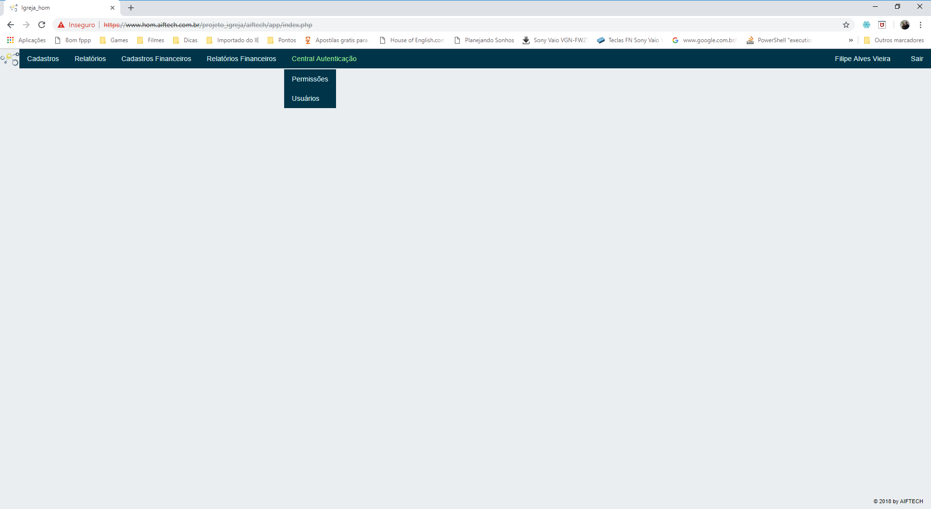
Central de autenticação

Slide 10
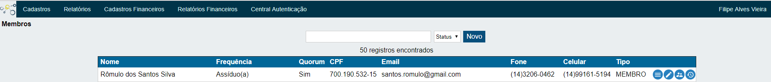
Cadastro de membros
Detalhes
Edição
Parentesco
Movimentação

Slide 11
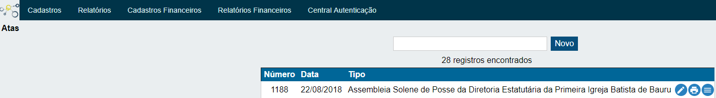
ATAS
Ajustes
Impressão
Detalhamento dos arquivos anexos

Slide 12
Contato
Filipe Vieira: (14) 99702-6905
Marlon Prieto: (14) 99784-8844
E-mail: aiftechbru@gmail.com

